Slide 1
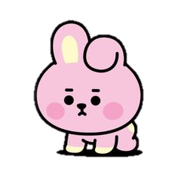
Diario
Diario
27 de mayo de 2021

Slide 2
27/05/2021
El día de hoy se reforzó el aprendizaje de Lenguaje y comunicación: Interpreta instructivos, cartas, recados y señalamientos. No hubo conexión pero se pidió que vieran un video sobre señalamientos para reforzar lo aprendido durante la semana y trabajarlo el día viernes.

